Slide 1
ЛЕКЦІЇ 6-7 Об’єктно-орієнтоване програмування в мові Python

Slide 2
Об'єктно-орієнтоване програмування - парадигма програмування, заснована на представленні програми у вигляді сукупності об'єктів, кожен з яких є екземпляром певного класу, а класи утворюють ієрархію спадкування. У програмі при цьому в якості основних логічних конструктивних елементів використовуються об'єкти, а не алгоритми.
Мета об'єктно-орієнтованого підходу - розбити програму на достатню кількість класів і модулів, кожен з яких призначений для виконання одного чітко окресленого завдання, яке буде виконувати окремий об'єкт.
Переваги такого підходу полягають в тому, що декомпозиція дозволяє:
спростити архітектуру програми (фактично, зробивши її абстракцією реального світу);
полегшити командну розробку (кожен розробник зайнятий роботою над окремим об'єктом коду і при взаємодії з іншими об'єктами йому потрібно знати лише «що об'єкт робить», без необхідності дізнаватися «як він це робить»).

Slide 3
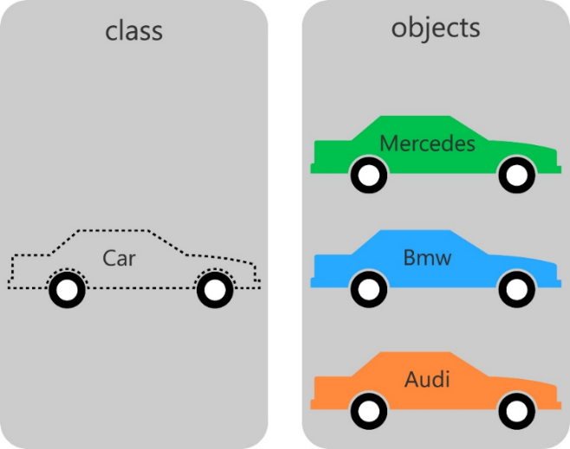
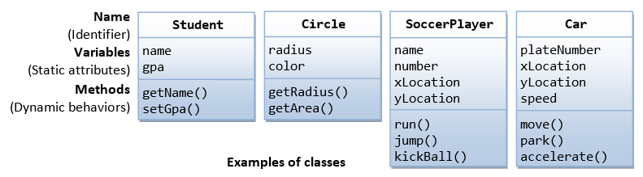
В ООП центральними є поняття класу і об'єкту:
Клас: абстракція реального світу (узагальнений шаблон), спеціальний тип даних; клас описує властивості і методи, які можуть бути доступні у подібних об'єктів;
Об'єкт (екземпляр класу, Class Instance): окремий випадок класу.
Кожен клас містить і описує поля і методи:
Поле (Data Member/Variable/Field/Атрибут): змінна, прив'язана до класу;
Метод (Method): дія (функція), яку можна виконувати над класом.

Slide 4
Типовий сценарій написання об'єктно-орієнтованої програми:
Створення одного або декількох класів (або пошук відповідних існуючих).
Створення довільної кількості примірників класів (інстанціювання) - об'єктів.
Зміна полів(атрибутів) і виклик методів створених об'єктів.
Об'єктно-орієнтована парадигма програмування включає 4 основних принципи:
Абстракція (Abstruction)
Інкапсуляція (Encapsulation)
Спадкування(Inheritance)
Поліморфізм (Polymorphism).

Slide 5

Абстракція
Абстракція - принцип ООП, згідно з яким об'єкт характеризується властивостями, які відрізняють його від всіх інших об'єктів і при цьому чітко визначають його концептуальні межі.
Тобто абстракція дозволяє:
Виділити головні і найбільш значимі властивості предмета.
Відкинути другорядні характеристики.
Коли ми маємо справу з складним об'єктом - ми вдаємося до абстракції.
Наприклад, ми повинні розуміти, що перед нами абстракція, якщо ми розглядаємо об'єкт як "будинок", а не сукупність цегли, скла і бетону. А якщо вже уявити певну кількість будинків як "місто", то ми знову приходимо до абстракції, але вже на рівень вище. Абстракція дозволяє боротися зі складністю реального світу. Ми відкидаємо все зайве, щоб воно нам не заважало, і концентруємося лише на важливих рисах об'єкта.

Slide 6

Інкапсуляція
Інкапсуляція - принцип ООП, згідно з яким складність реалізації програмного компонента повинна бути захована за його інтерфейсом.
За рахунок принципу інкапсуляції можна приховувати деякі деталі реалізації об'єкта від користувача
Концепція інкапсуляції базується навколо принципу, з якого випливає, що внутрішні дані об'єкту не повинні бути безпосередньо доступні через екземпляр об'єкта. Замість цього дані класу визначаються як закриті. Якщо код бажає змінити стан об'єкта, то він повинен робити це непрямо через відкриті методи.
# Цей клас інкапсулює деталі відкриття і закриття бази даних db_reader = DatabaseReader() db_reader.open("С:/Balance.sqlite") # Виконуємо дію avg_sales = db_reader.get_avg(table="Співробіник", field="КількістьПродажів") # Закриваємо файл db_reader.close()
Клас DatabaseReader інкапсулює внутрішні деталі пошуку, завантаження, маніпуляцій і закриття файлу даних. Немає необхідності турбуватися про численні рядки коду, які працюють «за лаштунками», щоб використовувати клас у своєму додатку.
Все, що потрібно - це створити екземпляр класу і відправити йому відповідні повідомлення (наприклад, "відкрити файл на ім'я Balance.sqlite, розташований на диску С: \").
Як в даному випадку буде працювати інкапсуляція? Вона дозволить нам дивитися на будинок, але при цьому не дасть підійти дуже близько. Наприклад, ми будемо знати, що в будинку є двері, що вони коричневого кольору, що вони відкриті або закриті. Але яким способом і з якого матеріалу вона зроблена, інкапсуляція нам дізнатися не дозволить.

Slide 7
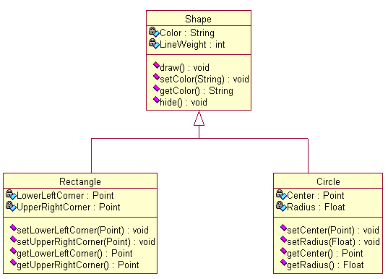
Спадкування
Спадкування - спосіб створення нового класу на основі вже існуючого, в якому клас-нащадок запозичує властивості і методи батьківського класу і також додає власні. Спадкування полегшує повторне використання коду.
Принцип спадкування зустрічається в повсякденному житті - ми групуємо об'єкти за певною ознакою (форма, дизайн). Наприклад: диван схожий на крісло, але дозволяє вмістити більше 1 людини; кожен автомобіль має свої особливості будови, проте надає загальний інтерфейс (кермо, педалі, певна коробка передач), і немає необхідності вивчати кожен автомобіль окремо для того, щоб їм користуватися.
Принцип спадкування в мові програмування дозволяє будувати нові визначення класів на основі існуючих. Спадкування дозволяє розширювати поведінку базового класу (батьківського або суперкласу), наслідуючи його основну функціональність в підкласі нащадка (дочірньому класі або підкласі).
Приклад ієрархії успадкованих класів
Прочитати діаграму можна наступним чином:
класи Прямокутник (Rectangle) та Коло (Circle) є Фігурою (Shape) (дочірніми класами);
фігура (Shape) має наступні характеристики (і ними володіють всі дочірні класи!): поля - колір, товщина лінії і методи - малювання(), очищення();
дочірні класи мають додаткові характеристики (розширюючи успадкований клас Фігура): наприклад, Rectangle - координати верхнього лівого і нижнього правого кутів, а Circle - радіус.

Slide 8
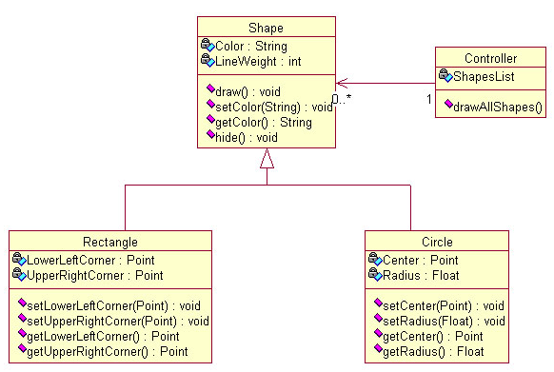
Поліморфізм
Поліморфізм - це підтримка декількох реалізацій на основі загального інтерфейсу.
Поліморфізм означає здатність мови трактувати пов'язані об'єкти в схожій манері.
Зокрема, цей принцип ООП дозволяє базовому класу визначати набір атрибутів, які доступні всім нащадкам. Коли клас успадковується від базового класу, за певних умов він може перевизначити методи базового класу. В будь-якому випадку, коли похідні класи перевизначають атрибути, визначені в базовому класі, вони по суті скасовують свою реакцію на один і той же запит.
Приклад: ієрархія класів із загальним методом draw().
У класі Shape визначено метод draw(), що відповідає за малювання фігури.
З огляду на те, що кожна фігура повинна малювати себе унікальним чином, підкласи (такі як Rectangle і Circle) повинні реалізувати цей метод на свій розсуд так, що виклик draw() на об'єкті Circle призведе до малювання кола, а виклик draw() на об'єкті Rectangle - до малювання прямокутника.

Slide 9
Об'єкт Controller містить список фігур ShapesList, в якому можуть міститися як прямокутники, так і кола. Реалізувати метод відтворення всіх фігур drawAllShapes() можна 2 способами: в процедурному стилі
і об'єктно-орієнтованому стилі
# Припустимо, що в процедурному підході інформація про фігуру # зберігається в словнику з відповідними ключами і зазначенням типу, наприклад, # {'x1': 5, 'y1': 0, 'x2': 3, 'y2': 6, 'type': "Прямокутник"} для прямокутника def drawAllShapes(): for shape in shapeList: if shape["type"] == "Прямокутник": draw_rectangle(shape["x1"], shape["y1"], shape["x2"], shape["y2"]) elif shape["type"] == "Коло": draw_circle(shape["x"], shape["y"], shape["r"]) # І так для кожної нової фігури # А ще може бути багато операцій: масштабування, пермещенія ...
def drawAllShapes(): for shape in shapeList: # shape сам вирішує як себе намалювати в залежності від # свого класу і внутрішньої реалізації shape.draw() # Поява нової фігури не змінить (!) цей код

Slide 10

Створення класу
Python дозволяє створювати власні класи, що володіють довільним функціоналом.
Що каже про класи PEP-8:
для імен класів використовуйте регістр CamelCase: MyPoint, UserBankAccount;
використовуйте docstring.
Створення класу починається з ключового слова class і зазначення імені класу.
class Point2D: """Точка на площині Цей напис і є docstring""" pass if __name__ == "__main__": # створення об’єкту (екземпляру класа) p = Point2D() print(p) print(type(p))
Цей код можна записати і так. Але є різниця як він себе поведе, коли модуль (файл з кодом), що містить наш клас Point2D імпортують в інший модуль (файл), щоб використати його там.
А так, зазвичай, і працюють з ООП в Python
p = Point2D() print(p) print(type(p))

Slide 11
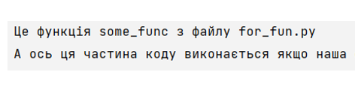

If __name__ == “__main__”
Коли інтерпретатор Python зчитує файл з кодом, він спочатку визначає кілька спеціальних змінних. Одна з них - змінна __name__
Якщо модуль (вихідний файл) запускається в якості основної програми, інтерпретатор призначить значеня "__main__" змінній __name__. Але якщо файл з кодом (функція, класи і т.д.) імпортується в інший файл, то змінна __name__ отримає в якості значення ім’я модуля, що імпортується.
Приклад. Нехай є два файли just_file.py і for_fun.py:
Але якщо ми хочемо використати нашу функцію в іншому файлі
# ================= Це файл for_fun.py ====================# def some_func(): print("Це функція some_func з файлу for_fun.py") # При імпортуванні модуля весь код модуля читається і виконується повністю! # Але що робити, якщо ми хочемо запускати функцію в файлі коли використовуємо # його окремо і не запускати її якщо просто потрібно імпортувати цю функцію в # інший файл і використовувати її там? if __name__ == "__main__": some_func() else: print("А ось ця частина коду виконається якщо наша функція буде імпортована")
# ======== Це файл just_file.py ==========# from for_fun import some_func some_func()
То отримаємо
Якщо його виконати окремо
Чому це працює саме так?
Іноді необхідно написати файл .py, який може використовуватися іншими програмами і/або модулями як модуль, а також може бути запущений як самостійна програма. Останній варіант часто зустрічається для написання тестів і демонстрації роботи модулів.

Slide 12
Атрибути
Атрибут класу/об’єкту - будь-який елемент класу/об’єкту (змінна, метод, підклас), на який ми можемо послатися через символ крапки. Тобто: MyClass. атрибут або my_object.атрибут.
Всі атрибути можна розділити на 2 групи:
Вбудовані (службові) атрибути
Користувацькі атрибути
Вбудовані атрибути
Всі класи в Python (починаючи з 3-й версії) мають один загальний батьківський клас - object.
Це означає, що коли створюється новий клас, він неявно успадковуєте його атрибути від класу object, і тому створений клас також успадковує його атрибути. Саме їх і називають вбудованими (службовими).

Slide 13
Ось деякі з вбудованих атрибутів (зауважте, що в списку є як поля, так і методи):
Атрибут | Призначення | Тип
__new__(cls[, ...]) | Конструктор. Створює екземпляр (об'єкт) класу. Сам клас передається в якості аргументу. | Функція
__init__(self[, ...]) | Ініціалізатор. Створює екземпляр (об'єкт) класу. Сам об’єкт передається в якості аргументу. | Функція
__del__(self) | Деструктор. Викликається при видаленні об'єкта збирачем сміття | Функція
__str__(self) | Повертає строкове представлення об'єкту. | Функція
__hash__(self) | Повертає хеш-суму об'єкта. | Функція
__setattr__(self, attr, val) | Створює новий атрибут для об'єкта класу з ім'ям attr і значенням val | Функція
__doc__ | Документація класу. | Строка (тип str)
__dict__ | Словник, в якому зберігається простір імен класу | Словник (тип dict)
В теорії ООП конструктор класу - це спеціальний блок інструкцій, який викликається при створенні об'єкта. При роботі з Python може виникнути думка, що метод __init __(self) - це і є конструктор, але це не зовсім так. Насправді, при створенні об'єкта в Python викликається метод __new __(cls, * args, ** kwargs) і саме він є конструктором класу.
Також зверніть увагу, що __new __() - це метод класу, тому його перший параметр cls - посилання на поточний клас. У свою чергу, метод __init __() є так званим ініціалізатор класу. Саме цей метод перший приймає створений конструктором об'єкт.
Метод __init __() часто перевизначається всередині класу самим розробником. Це дозволяє зручно задавати параметри майбутнього об'єкта при його створенні.

Slide 14

Користувацькі атрибути
Це атрибути, які безпосередньо складають основний функціонал класу. Якщо службові атрибути успадковуються від базового класу object, то призначені для користувача - пишуться розробником під час реалізації вмісту класу і подальшої роботи з ним.
Список атрибутів класу/об’єкту можна отримати за допомогою команди dir(). Якщо взяти найпростіший клас:
Як бачите, за допомогою команди dir() можна побачити всі атрибути класу/об’єкту. І службові, ікористувацькі.
class Student: def __init__(self, name, group, age): self.name = name self.group = group self.age = age
def print_info(self): print(f"Student's name is {self.name}. He studies in a {self.group} ") petro = Student("Petro", "IPZ-00", 20) petro.print_info()
print(dir(Student)) print(dir(petro))

Slide 15
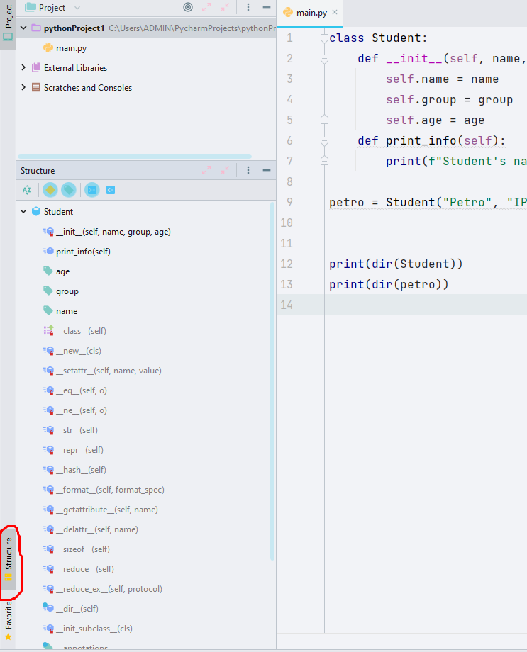
В PyCharm є зручні інструменти для роботи з класами і об’єктами.
Вкладка Structure викликається командою Alt+7

Slide 16
class Employee: """Базовий клас для всіх співробітників"""
emp_count = 0
def __init__(self, name, salary): self.name = name self.salary = salary Employee.emp_count += 1 def display_count(self): print(f"Всього співробітників: {Employee.emp_count}") def display_employee(self): print(f"Ім\’я: {self.name}. Зарплата: {self.salary}") petro = Employee("Petro", 20000) maria = Employee("Maria", 22000) mark = Employee("Mark", 19000)
emp_count - атрибут класу. Доступний як з будь-якого об’єкту (екземпляру класу) так і з самого класу навіть без створення екземплярів класу.
Зміни, що вносяться в атрибут класу з будь-якого місця відображаються для всіх.

Slide 17

print(petro.name) print(maria.name) print(mark.name)
name - атрибут об’єкту (екземпляру класу).
Доступний через свій об’єкт (екземпляр класу).
Зміни, що вносяться в атрибут об’єкту не впливають на одноіменні атрибути в інших об’єктах з цього ж класу.
# Доступ і видалення атрибутів класу print(Employee.emp_count) print(mark.emp_count) maria.display_count() del Employee.emp_count print(Employee.emp_count) petro.display_count()
del petro.name print(petro.name)

Slide 18
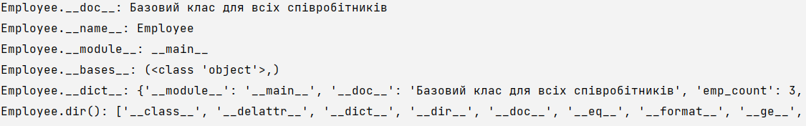
print("Employee.__doc__:", Employee.__doc__) print("Employee.__name__:", Employee.__name__) print("Employee.__module__:", Employee.__module__) print("Employee.__bases__:", Employee.__bases__) print("Employee.__dict__:", Employee.__dict__) print("Employee.dir():", dir(Employee))
__doc__ - рядок документації класу. None якщо, документація відсутня.
__name__ - ім'я класу.
__module__ - ім'я модуля, в якому визначається клас. Цей атрибут __main__ в інтерактивному режимі.
__bases__ - можуть бути порожні tuple, що містять базові класи, в порядку їх появи в списку базового класу.
__dict__ - словник, що містить простір імен класу.

Slide 19
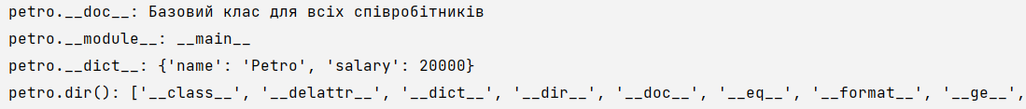
print("petro.__doc__:", petro.__doc__) print("petro.__module__:", petro.__module__) print("petro.__dict__:", petro.__dict__) print("petro.dir():", dir(petro))
Якщо потрібні тільки методи, без атрибутів:
method_list = [func for func in dir(petro) if callable(getattr(petro, func)) and not func.startswith("__")] print(method_list)

Slide 20


class Table: def __init__(self, l=100, w=100, h=80): self.length = l self.width = w self.height = h def __str__(self): return f"Стіл розмірами {self.length}*{self.width}*{self.height} см" small = Table() print(small) big = Table(100, 200, 80) print(big)
За потреби атрибути можуть мати значення за замовчуванням
class KitchenTable(Table): def __init__(self, l=100, w=100, h=80, p=4): Table.__init__(self, l, w, h) self.places = p ltlKitchen = KitchenTable() print(ltlKitchen) bigKitchen = KitchenTable(100, 200, 80, 6) print(bigKitchen)
В класі-нащадку значення за замовчуванням потрібно буде вказати ще раз

Slide 21

class Point2D: """Точка на площині""
# Метод ініціалізації (спеціальний метод, що починається з двох знаків __) def __init__(self, x, y): self.x = x # Поля читаються і записуються через 'self' self.y = y # 'self' вказує на поточний екземпляр класу # Звичайний метод об’єкту (метод екземпляру класу) містить ті ж правила, # імена, що й звичайні функції
def distance(self): """Повернути відстань до початку координат. Ще один docstring. Вже для методу.""" return (self.x**2 + self.y**2)**0.5 if __name__ == "__main__":
# Створення об’єкту (екземпляру класу) # Передаємо необхідні параметри '__init__()' # Параметр 'self' не передається явно, але містить посилання на 'p' p = Point2D(3, 4) # При виведенні об'єкта на екран за замовчуванням відображається ім'я класу print(p) # Після ініціалізації доступні атрибути 'p.x' і 'p.y', # Де зберігаються передані при створенні об'єкта значення print(p.x, p.y) # Виклик звичайного методу print(f"Відстань до центру координат: {p.distance():.2f}")
При створенні екземпляра класу, як правило, потрібно проводити його ініціалізацію (наприклад, встановлювати початкові значення полів), для чого в Python призначений спеціальний метод __init__
Оголошені:
2 поля x і y;
метод ініціалізації __init __();
метод екземпляру класу distance().
Першим параметром методу йде параметр self, в якому міститься посилання на екземпляр, який викликав даний метод.

Slide 22

Ще одним спеціальним методом, що часто використовується є спеціальний метод __str__, який повертає строкове представлення класу
class Point2D: """Точка на площині""" # Метод ініціалізації def __init__(self, x, y): self.x = x self.y = y
# строкове представлення класу def __str__(self): """Повертає строку у вигляді 'Точка 2D (x, y)'.""" return f"Точка 2D ({self.x}, {self.y})
def distance(self): """Повертає відстань до центру координат""" return (self.x**2 + self.y**2)**0.5 if __name__ == "__main__": p = Point2D(3, 4) print(p)
Методи, імена яких обрамляются __, Python трактує як спеціальні, наприклад, __init__ (ініціалізація) або __str__ (строкове представлення). Спеціальні методи, як правило, йдуть першими при оголошенні класу.

Slide 23
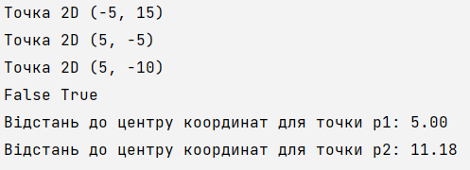
class Point2D: """Точка на площині""" def __init__(self, x, y): self.x = x self.y = y def __str__(self): """Повернути строку у вигляді 'Точка 2D (x, y)'.""" return f"Точка 2D ({self.x}, {self.y})" def __add__(self, other): """Створити новий об’єкт як суму координат 'self' і 'other'.""" # Замість Point2D можна використовувати self.__class__, # що дозволить не прив’язуватись до імені класу і бути # валідним для нащадків return Point2D(self.x + other.x, self.y + other.y) def __sub__(self, other): """Створити новий об’єкт як різницю координат 'self' і 'other'.""" return Point2D(self.x - other.x, self.y - other.y) def __neg__(self): """Повернути новий об’єкт інвертуючи координати""" return Point2D(-self.x, -self.y) def __eq__(self, other): """Повернути відповідь, чи є точки однаковими""" return self.x == other.x and self.y == other.y def __ne__(self, other): """Повернути відповідь чи є точки різними. використовуючи вже реалізовану операцію ==""" return not (self == other) def distance(self): """Повернути відстань до центру координат.""" return (self.x**2 + self.y**2)**0.5
Спеціальні методи також можуть бути використані, якщо необхідно додати можливість виконання стандартних операцій над класами, тобто визначити зміст операторів накшталт + і т.д. для класу, що створюється. Звичайно, для цього можна створити додаткові методи (наприклад, add()), проте визначення дій операторів є більш лаконічним способом.
Приклад визначення операторів для додавання/відніманняі двох об'єктів класу Point2D, а також інверсії їх координат і рівності/нерівності.
if __name__ == "__main__": p1 = Point2D(0, 5) p2 = Point2D(-5, 10) # Якщо Python не знайде у визначенні класу методу '__add __()', # Рядок нижче згенерує виняток: # 'TypeError: unsupported operand type (s) for +:' Point2D 'and' Point2D '' print(p1 + p2) print(p1 - p2) print(-p2) print(p1 == p2, p1 != p2) print(f"Відстань до центру координат для точки p1: {p1.distance():.2f}") print(f"Відстань до центру координат для точки p2: {p2.distance():.2f}")

Slide 24
Деякі оператори і відповідні їм спеціальні функції
Операція | Синтаксис | Функція
Арифметичні
Заперечення | -a | __neg__(a)
“Не” заперечення | +a | __pos__(a)
Додавання | a + b | __add__(a, b)
Віднімання | a - b | __sub__(a, b)
Множення | a * b | __mul__(a, b)
Ділення | a / b | __truediv__(a, b)
Цілочисельне ділення | a // b | __floordiv__(a, b)
Залишок від ділення | a % b | __mod__(a, b)
Підесення до степеня | a ** b | __pow__(a, b)
Індексація і зрізи
Доступ по індексу | obj[k] | __getitem__(obj, k)
Присвоєння по індексу | obj[k] = v | __setitem__(obj, k, v)
Видалення по індексу | del obj[k] | __delitem__(obj, k)
Зріз | seq[i:j] | __getitem__(seq, slice(i, j))
Присвоєння зрізу | seq[i:j] = values | __setitem__(seq, slice(i, j), values)
Видалення зрізу | del seq[i:j] | __delitem__(seq, slice(i, j))
Конкатенація | seq1 + seq2 | __concat__(seq1, seq2)
Ідентифікація і порівняння
Ідентифікація | a is b | __is__(a, b)
 | a is not b | __is_not__(a, b)
Перевірка на входження | obj in seq | __contains__(seq, obj)
Перетворення в логічний тип | bool(obj) | __truth__(obj)
Рівність | a == b | __eq__(a, b)
Нерівність | a != b | __ne__(a, b)
Порівняння | a < b | __lt__(a, b)
 | a > b | __gt__(a, b)
 | a <= b | __le__(a, b)
 | a >= b | __ge__(a, b)
Деякі оператори і відповідні їм спеціальні функції (повний список доступний за посиланням)

Slide 25

class Point2D: """Точка на площині""" def __init__(self, x, y): self.x = x self.y = y def __str__(self): """Повернути строку у вигляді 'Точка 2D (x, y)'.""" return f"Точка 2D ({self.x}, {self.y})" def __add__(self, other): """Створити новий об’єкт як суму координат 'self' і 'other'.""" if isinstance(other, self.__class__): # Точка з точкою. # Повертає новий об’єкт! return Point2D(self.x + other.x, self.y + other.y) elif isinstance(other, (int, float)): # Точка і число # Додаємо до обох координат self число other повернемо результат # повертає старий, але змінений об’єкт! self.x += other self.y += other return self else: # Якщо нічого не вийшло raise TypeError(f"Не можу додати {self.__class__} до {type(other)}") if __name__ == "__main__": p1 = Point2D(0, 5) p2 = Point2D(-5, 10) print(p1 + 2) print(p1 + 5.0) print(p1 + "я строка")
Перевірка типів
Визначення операторів надає зручний синтаксис роботи з класом, однак з огляду на те, що точний тип переданих аргументів ніхто не знає (Python - це мова з неявною динамічною типізацією), можуть виникнути проблеми при передачі «не очікуваних» значень.
Виходячи з цього, перед дією рекомендується перевірити, екземпляром якого класу є переданий об'єкт. Виконати таку перевірку можна використовуючи функції type() або isinstance(obj, class)
if __name__ == "__main__": p1 = Point2D(0, 5) p2 = Point2D(-5, 10) print(p1 + 2)

Slide 26
Простір імен в класах і об’єктах
# ============ файл main.py ==================# X = 11 # Глобальне (в модулі) ім’я/атрибут (X, або main.X) def f(): print(X) # Звертання до глобального X (11)
def g(): X = 22 # Локальна (в функції) змінна (X, приховує ім’я X в модулі) print(X) class C: X = 33 # Атрибут класу (C.X)
def m(self): X = 44 # Локальна змінна в методі (X) self.X = 55 # Атрибут екземпляра (instance.X)
if __name__ == '__main__': print(X) # 11: модуль (за межами файлу main.X) f() # 11: глобальна g() # 22: локальна print(X) # 11: змінна модуля не змінилась obj = C() # Створити екземпляр print(obj.X) # 33: змінна класу, успадкована екземпляром obj.m() # приєднати атрибут X до екземпляру print(obj.X) # 55: екземпляр print(C.X) # 33: клас (вона ж obj.X, якщо в екземплярі немає X) #print(C.m.X) # ПОМИЛКА: видима тільки в методі #print(g.X) # ПОМИЛКА: видима тільки в функції
# ======== файл second.py ==============# import main X = 66 print(X) # 66: місцева глобальна змінна print(main.X) # 11: глобальна, що стала атрибутом в результаті імпорту main.f() # 11: X в main, не місцева глобальна main.g() # 22: локальна в функції, в іншому файлі print(main.C.X) # 33: атрибут класу в іншому модулі I = main.C() print(I.X) # 33: досі атрибут класу I.m() print(I.X) # 55: а тепер атрибут екземпляру!
X = 11 # Глобальна в модулі def g1(): print(X) # Посилання на глобальну змінну в модулі def g2(): global X X = 22 # Змінить глобальну змінну в модулі def h1(): X = 33 # Локальна в функції def nested(): print(X) # Посилання на локальну функцію в enclosed функції def h2(): X = 33 # Локальна в функції def nested(): nonlocal X X = 44 # Змінить на локальну змінну в enclosed функції
Намагайтеся не писати однакові імена в різних областях (контекстах)!

Slide 27
Методи об'єкта і методи класу
Реалізовані раніше екземпляри класу належать об'єкту, тобто отримати до них доступ можна тільки попередньо створивши екземпляр класу (Instance Methods). У ряді випадків існує необхідність мати поле або метод, доступний через ім'я самого класу (наприклад, для атрибутів, що відносяться до всього класу цілком, а не конкретному екземпляру).
В Python для цього призначені:
методи класу (Class Methods):
Методи класу приймають в якості першого параметра cls (замість self в звичайних методах) - клас, на якому був викликаний метод. Методи класу прив'язані до самого класу, а не його примірника. Вони можуть змінювати стан класу, що відіб'ється на всіх об'єктах цього класу, але не можуть змінювати конкретний об'єкт .
Поля класу вказуються без вказівки self. Методи класу позначаються декоратором @classmethod.
статичні методи (Static Methods):
Статичні методи нічого не знають про клас або про об'єкт, на якому вони викликаються, просто приймаючи параметри без будь-якого спеціального аргументу типу self і можуть бути викликані, як через сам клас, так і через його екземпляр. Статичні методи прикріплені до класу лише для зручності і не можуть змінювати стан ані класу, ані його примірника .
Статичні методи позначаються декоратором @staticmethod.
методи примірника класу (Instance method):
Це найбільш часто використовуваний вид методів. Методи примірника класу приймають об'єкт класу як перший аргумент, який прийнято називати self і який вказує на сам екземпляр. Кількість параметрів методу не обмежена.
Використовуючи атрибут self .__ class__, ми отримуємо доступ до атрибутів класу і можливості змінювати стан самого класу. Тобто методи примірників класу дозволяють змінювати як стан певного об'єкта, так і класу.
Абстрактні методи – методи, що визначені в батьківському класі, проте не мають реалізації. Передбачається, що реалізація цих методів буде визначена в класах-назадках.

Slide 28


@staticmethod
class A: @staticmethod def method(): print("static") a = A() A.method() a.method()
Якщо в тілі методу не використовується self, тобто посилання на конкретний об'єкт, слід задуматися, щоб зробити метод статичним.
Якщо такий метод необхідний тільки для забезпечення внутрішніх механізмів роботи класу,
то можливо його не тільки треба оголосити статичним, а й приховати від доступу ззовні
@staticmethod можна викликати як з класу так і з об’єкту
from math import pi class Cylinder: @staticmethod def make_area(d, h): circle = pi * d ** 2 / 4 side = pi * d * h return round(circle * 2 + side, 2) def __init__(self, diameter, high): self.dia = diameter self.h = high self.area = self.make_area(diameter, high) a = Cylinder(1, 2) print(a.area) print(a.make_area(2, 2))
У прикладі виклик make_area() за межами класу можливий в тому числі через екземпляр. При цьому зрозуміло, в даному випадку властивість area самого об'єкта a не змінюється. Ми просто викликаємо функцію, що знаходиться в просторі імен класу

Slide 29
@classmethod
@classmethod - це метод, який отримує клас як неявний першой аргумент, точно так само, як звичайний метод екземпляру отримує посилання на екземпляр (self). Це дозволяє використовувати клас і його властивості всередині цього методу, а не конкретного екземпляра.
Простіше кажучи, @classmethod - це звичайний метод класу, який має доступ до всіх атрибутів класу, через який він був викликаний. Отже, classmethod - це метод, який прив'язаний до класу, а не до примірника класу.
Він використовується, коли нам потрібно отримати методи, які не відносяться до якогось конкретного екземпляру, але тим не менш, якимось чином прив'язані до класу. Тому, якщо потрібно отримати доступ до властивості класу в цілому, а не до властивості конкретного екземпляра цього класу, використовуйте classmethod.
class MyClass(): TOTAL_OBJECTS = 0 def __init__(self): MyClass.TOTAL_OBJECTS = MyClass.TOTAL_OBJECTS + 1 @classmethod def total_objects(cls): print("Total objects: ", cls.TOTAL_OBJECTS) my_obj1 = MyClass() my_obj2 = MyClass() MyClass.total_objects() class ChildClass(MyClass): TOTAL_OBJECTS = 0 pass ChildClass.total_objects()
Метод класу можна викликати без створення екземпляра класу.
class MyClass: @classmethod def classmethod(cls): print('Class method called') MyClass.classmethod()
Якщо ми успадкуємо цей клас в дочірній клас і оголосимо там змінну TOTAL_OBJECTS і викличемо метод класу з дочірнього класу, він поверне загальну кількість об'єктів для дочірнього класу.

Slide 30

class Point2D: INSTANCES_COUNT = 0
def __init__(self, x, y): self.x = x self.y = y # При ініціалізації нового класу збільшуємо кількість створених примірників Point2D.INSTANCES_COUNT += 1 def __str__(self): """Повернути строку у вигляді 'Точка 2D (x, y)'.""" return f'Точка 2D ({self.x}, {self.y})' def __add__(self, other): """Скласти self і other. Параметри: - other (Point2D): повернути новий об'єкт-суму; - other (int, float): зрушити точку на other по x і y; - other (інший тип): порушити виняток TypeError. """ if isinstance(other, self.__class__): # Точка з точкою # Повертаємо новий об'єкт! return Point2D(self.x + other.x, self.y + other.y) elif isinstance(other, (int, float)): # Точка і число # Додамо до обох координатах self число other і повернемо результат # Повертаємо старий, змінений, об'єкт! self.x += other self.y += other return self else: raise TypeError("не можу додати {self.__class__} до {type(other)}")
def __sub__(self, other): """Створити новий об'єкт як різниця координат self і other.""" return Point2D(self.x - other.x, self.y - other.y) def __neg__(self): """Повернути новий об'єкт, інвертовану координати.""" return Point2D(-self.x, -self.y) def __eq__(self, other): """Повернути відповідь, чи є точки однаковими.""" return self.x == other.x and self.y == other.y def __ne__(self, other): """Повернути відповідь, чи є точки різними. Використовуємо реалізовану операцію ==. """ return not (self == other)
@staticmethod def sum(*points): """Повернути суму точок 'points' як новий об'єкт. Статичний метод: належить класу, але нічого про нього не знає.""" assert len(points) > 0, "Кількість точок, що додається = 0!" res = points[0] for point in points[1:]: res += point return res @classmethod def from_string(cls, str_value): """Створити екземпляр класу з рядка 'str_value'. Класовий метод, доступний для виклику як: Point2D.from_string (...) параметри: - cls: посилання на клас (Point2D); - str_value: рядок виду "float, float". результат: - Примірник класу cls (Point2D). """ values = [float(x) for x in str_value.split(',')] assert len(values) == 2 return cls(*values) if __name__ == "__main__": p1 = Point2D(0, 5) p2 = Point2D(-5, 10) # Створюємо 3-ю точку через метод класу p3 = Point2D.from_string("5, 6") print(p1 + p3) # Відображаємо кількість створених точок через змінну класу print(Point2D.INSTANCES_COUNT) # Додавання точок через статичний метод p4 = Point2D.sum(p1, p2, p3, Point2D(0, -21)) print(p4)

Slide 31
Інкапсуляція (Public, Protected, Private)
У ряді мов, наприклад, С ++, існує чіткий поділ членів класу на закриті, захищені і публічні.
В Python всі члени класу є загальнодоступними, хоча існує можливість емуляції закритих. Концепція відсутності закритих атрибутів в Python описується фразою одного з розробників мови: «Ми всі дорослі люди. Якщо програміст хоче вистрілити собі в ногу - потрібно надати йому можливість це зробити».
Незважаючи на це, в Python прийнята наступна конвенція:
Атрибут, який повинен бути захищеним (Protected) позначається за допомогою ведучого підкреслення _:
Приклад: _spam для поля або _get_count() для методу.
Даний синтаксис вказує на те, що атрибут:
використовується для внутрішньої реалізації класу і не призначений для використання ззовні;
повинен бути використаний/змінений тільки якщо розробник-користувач класу абсолютно впевнений в цьому.
При цьому атрибут з _ доступний ззовні, як і звичайний public-атрибут класу.
Атрибут, який повинен бути закритим (Private), позначається за допомогою ведучого подвійного підкреслення __:
Приклад: __spam для поля або __get_count() для методу.
Даний синтаксис вказує на те, що атрибут:
використовується для внутрішньої реалізації класу і не призначений для використання ззовні;
не повинен бути використаний/змінений розробником-користувачем класу.
При цьому атрибут з __ виявляється недоступним ззовні, використовуючи техніку приховування імен (Name Mangling). Незважаючи на це, на відміну від ряду мов (наприклад, Java) такі «закриті» екземпляри класу також можна змінювати, але більш складним способом - їх можна побачити, використовуючи функцію dir().

Slide 32


Чим небезпечні Public атрибути і методи?
class SomeClass: publicvariable = "Просто публічний атрибут. Можна поміняти на що завгодно"; def __init__(self, first, second): self.first = first self.second = second def public_method(self): print("Це публічний метод. Він нічим не захищений") def sum(self): print("А це ще один публічний метод sum") print(f"Сума first і second буде рівна: {self.first + self.second}") a = SomeClass(10, 15) print(a.publicvariable) a.sum() # Поміняємо публічні атрибути. Вони ж нічим не захищені. SomeClass.publicvariable = "А тепер тут буде інший напис. І він зміниться для всіх екзамплярів класу" print(a.publicvariable) a.first = 300 a.second = -300 a.sum() # А тепер зламаємо роботу методу передавши не правильний тип даних водин із атрибутів a.first = "oops!" a.sum()
Використання незахищених атрибутів і методів може призвести до їх випадкових перевизначеннь, змін і інших конфліктів.

Slide 33
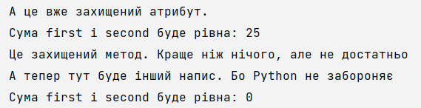
Protected. Чи достатньо цього?
class SomeClass: _protectedvariable = "А це вже захищений атрибут." def __init__(self, first, second): self._first = first self._second = second def _protected_method(self): print("Це захищений метод. Краще ніж нічого, але не достатньо") def sum(self): print(f"Сума first і second буде рівна: {self._first + self._second}") a = SomeClass(10, 15) print(a._protectedvariable) # все одно залишається можливість звернутись до атрибуту a.sum() a._protected_method() # Також залишається можливість поміняти "захищені" атрибути. SomeClass._protectedvariable = "А тепер тут буде інший напис. Бо Python не забороняє" print(a._protectedvariable) a._first = 300 a._second = -300 a.sum()
Як реалізовані приватні та захищені методи в Python?
На рівні домовленості, що дорослі люди просто не будуть їх визивати в класі. Перед захищеними атрибутами і методами потрібно писати одне нижнє підкреслення «_».
Не дивлячись на «обмежений» доступ все одно можливість звернутися до методів залишається.
Мінуси Secured атрибутів і методів:
Якщо б , метод _protected_method оновлював якісь змінні класу або зберігав стан, а не просто повертав строку, ми могли б щось поламати для майбутньої роботи з класом.
Пункт, що випливає з попереднього - щоб переконатись, що є можливість «безпечно» (визов методу не зашкодить самому класу) використовувати захищений метод - потрібно відкривати код класу і передивлятись його.
Автори бібліотеки розраховують, що ніхто не використовуватиме захищені та приватні методи класів, які використовуються у своїх проектах. Тому можуть в будь-який реліз змінити його реалізацію.

Slide 34


Приватні (Private) атрибути і методи
class SomeClass: def __init__(self, first, second): self.__first = first self.__second = second def __private_method(self): """Це приватний метод. Доволі надійно""" return self.__first + self.__second def sum(self): """Цей публічний метод потрібен просто щоб перевірити роботу __private_method()""" print(f"Сума first ({self.__first}) і second ({self.__second}) буде рівна: {self.__private_method()}") a = SomeClass(10, 15) a.sum() # a.__privatemethod() дасть помилку AttributeError: 'SomeClass' object has no attribute '__privatemethod' # Спробуємо щось поміняти a.first = 20 print(a.first) a.sum() # Щось пішло не так. a.first = 20, але сума залишилась такою як і була a.__first = 20 # А якщо так? print(a.__first) a.sum() # Знову невдача! Поглянемо на словник атрибутів print(a.__dict__)
Приватні змінні і методи, оголошенуються за допомогою двох підкреслень: __privatevariable і __private_method.
Отримати до них доступ можна тільки в межах цього класу.
Якщо ж спробувати зробити це з іншого класу, то повернеться помилка, що повідомляє, що в класі немає такого атрибута.
Тобто ми все ж таки можем звиртатись до приватних атрибутів і методів, але зазначаючи перед ними ім’я класу з одним нижнім підкресленням з двох сторін:
a._SomeClass__first = 100 a.sum()

Slide 35





class A: def __init__(self, v): self.field1 = v def __setattr__(self, attr, value): if attr == 'field1': self.__dict__[attr] = value else: raise AttributeError
a = A(15) a.field1 print(a.__dict__) a.field2 = 30 #тут буде помилка
Щоб не присвоювати об’єкту атрибути за межами класу використовують метод перезавантаження оператора присвоювання атрибуту __setattr__()
Метод __setattr__(), якщо він присутній в класі, викликається завжди, коли будь-якому атрибуту виконується присвоювання.Зверніть увагу, що присвоєння неіснуючому атрибуту також озачає його додавання до об'єкта.
Коли створюється об'єкт a, в конструктор передається число 15. Тут для об'єкта заводиться атрибут field1.Факт спроби присвоєння йому значення тут же відправляє інтерпретатор в метод __setattr__(), де перевіряється чи ім'я атрибута рівне рядку 'field1'. Якщо так, то атрибут і відповідне йому значення додається в словник атрибутів об'єкта.
В __setattr__() не можна написати просто self.field1 = value, так як це призведе до нового рекурсивного виклику методу __setattr__(). Тому поле призначається через словник __dict__, який є у всіх об'єктів, і в якому зберігаютьсяїх атрибути зі значеннями.
Якщо параметр attr не відповідає жодному допустимому полю, то штучно збуджується виключення AttributeError.
Ми це бачимо, коли в основний гілці намагаємося обзавестися полем field2.
Якщо об'єкт містить приховані поля і до них відбувається звернення з __setattr __(), то робити це треба так, як ніби звернення відбувається не з класу.
class A: def __init__(self, x): self.__x = x def __setattr__(self, attr, value): if attr == "_A__x": self.__dict__[attr] = value else: raise AttributeError a = A(5) a.x = 20 a.__x = 30 print(a.__dict__) # Але якщо вже дуже треба, то: a._A__x = 50 print(a.__dict__)

Slide 36
Властивості (Property)
Організація доступу до екземплярів класу в Python побудована на принципі універсального доступу, що стверджує, що «всі послуги, пропоновані модулем повинні бути доступні через єдину нотацію, яка не розкриває, реалізовані вони за допомогою зберігання чи обчислення».
Зокрема, це передбачає:
надавати доступ до змінних безпосередньо, наприклад, foo.x = 0, а не foo.set_x(0);
в разі необхідності перевірки значення, що встановлюється, використовують властивості, які зберігають єдиний синтаксис доступу, установка значення foo.x = 0 приводить до виклику foo.set_x(0).
Перевагою даного підходу є можливість використання синтаксису foo.x + = 1, хоча насправді всередині відбувається виклик foo.set_x (foo.get_x () + 1).
Методи виду set _... і get _... називаються сетерами і геттерами (Setter і Getter) і призначені для «захищених» встановленнь і читаннь значень атрибутів (тобто перш ніж відбудеться зміна атрибута код методу може виконати будь-які перевірки).
Даний підхід використовується в мовах, в яких відсутні властивості.
Властивість - спеціальний атрибут класу, що імітує поле (але який при читанні викликає якийсь метод). Тобто перетворює метод в атрибут!

Slide 37
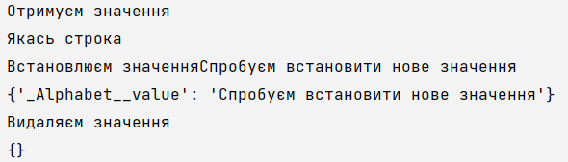
У Python основною метою функції Property() є створення властивості класу.
Синтаксис : Property(fget, fset, fdel, doc)
Параметри:
fget() - використовується для отримання значення атрибута
fset() - використовується для встановлення значення атрибута
fdel() - використовується для видалення значення атрибута
doc() - рядок, що містить документацію (docstring) для атрибута
return повертає атрибут property із заданого геттера, сеттера та делетера.
Якщо аргументів не вказано, метод property() повертає базовий атрибут властивості, який не містить жодного getter, setter або deleter.
Якщо doc не вказано, метод property() приймає docstring функції геттера.
# Property() як метод class Alphabet: def __init__(self, value): self.__value = value def getValue(self): print('Отримуєм значення') return self.__value def setValue(self, value): print('Встановлюєм значення ' + value) self.__value = value def delValue(self): print('Видаляєм значення') del self.__value value = property(getValue, setValue, delValue, ) x = Alphabet('Якась строка') print(x.value) x.value = 'Спробуєм встановити нове значення' print(x.__dict__) del x.value print(x.__dict__)
# Property() як декоратор class Alphabet: def __init__(self, value): self.__value = value @property def value(self): print('Отримуєм значення') return self.__value @value.setter def value(self, value): print('Встановлюєм значення ' + value) self.__value = value @value.deleter def value(self): print('Видаляєм значення') del self.__value x = Alphabet('Якась строка') print(x.value) x.value = 'Спробуєм встановити нове значення' print(x.__dict__) del x.value print(x.__dict__)
Використання декоратора @property працює так само, як і метод property().
В прикладі вказується, що метод value() також є атрибутом Alphabeth, тоді ми використовуємо значення атрибута, щоб вказати сеттер і делетор.
Зверніть увагу, що одне і те ж значення методу value() використовується з різними визначеннями для визначення getter, setter і deleter.
Кожного разу, коли ми використовуємо x.value, він внутрішньо викликає відповідні getter, setter і deleter.

Slide 38


class Person: def __init__(self, name): self.__name = name self.__age = 1 @property def age(self): return self.__age @age.setter def age(self, age): if age in range(1, 100): self.__age = age else: print("Недопустимий вік") @property def name(self): return self.__name @name.setter def name(self, name): self.__name = name def display_info(self): print("Ім’я:", self.__name, "\tВік:", self.__age) if __name__ == "__main__": tom = Person("Tom") tom.age = 40 tom.display_info() dan = Person('Dennis') dan.age = 50 dan.display_info()
# Спроба змінити захищений атрибут (невдала) dan.__name = 'Jack' dan.display_info() # Насправді в об’єкта dan створюється ще один атрибут dan.__name = 'Jack' # в додаток до вже існуючого dan.name = 'Dennis'. # В цьому легко переконатись, передивившись список # атрибутів об’єкта print(dan.__dict__) # Спроба змінити цей атрибут без знаку __ dan.name = 'Jack' dan.display_info() print(dan.name) print(dan.__dict__)

Slide 39




Приклад простої реалізації об'єкта Circle
Вирішення проблеми від’ємного радіусу
- додати сеттери і геттери для радіусу, а сам радіус позначити як не захищений атрибут (_r)
import math class Circle: """Коло.""" def __init__(self, x=0, y=0, r=0): self.x = x self.y = y self.r = r def length(self): """Повертає довжину кола""" return 2 * math.pi * self.r def square(self): """Повертає площу кола""" return math.pi * self.r**2 def __str__(self): return "Коло ({0.x}; {0.y}) радіус={0.r}".format(self) if __name__ == "__main__": c = Circle(3, 4, 1) print(c) print(c.length(), c.square())
import math class Circle: """Коло.""" def __init__(self, x=0, y=0, r=0): self.x = x self.y = y # Радіус self._r встановлюється через # метод-сетер set_r (), # Який перевіряє значення, що встановлюється self.set_r(r) def length(self): return 2 * math.pi * self._r def square(self): return math.pi * self._r ** 2 def get_r(self): """Повертає радіус.""" return self._r def set_r(self, r): """Встановити радіус в значення 'r'.""" # Встановлюємо тільки додатній радіус assert r > 0, "Радіус має бути додатнім!" self._r = r def __str__(self): return "Коло ({0.x}; {0.y}) радіус={0._r}".format(self) if __name__ == "__main__": c = Circle(3, 4, 1) print(c) print(c.length(), c.square()) c.set_r(-1)
Тепер передбачається, що користувач класу буде викликати методи set_r() і get_r() для встановлення і отримання значення радіуса відповідно.
Даний підхід зазвичай використовується в мовах, де відсутня підтримка властивостей за замовчуванням (наприклад, С ++), але для Python рішення громіздке і не відповідає принципу універсального доступу.
Тому застосовують властивості
Як бачите, всі атрибути загальнодоступні і є можливість вказання від’ємного радіусу.

Slide 40


class Circle: def __init__(self, x=0, y=0, r=0): self.x = x self.y = y self.r = r def length(self): return 2 * math.pi * self.r def square(self): return math.pi * self.r**2 @property def r(self): # Визначення властивості 'r': повертає 'self._r' і дозволяє працювати з # Радіусом ззовні, як зі звичайним атрибутом return self._r @r.setter def r(self, r): """Встановити радіус кола в 'r'. Метод може бути не зазначений, так як атрибут 'r' має бути доступний тільки для читання. """ assert r > 0, "Радіус має бути додатнім!" self._r = r def __str__(self): return "Коло ({0.x}; {0.y}) радіус={0.r}".format(self) if __name__ == "__main__": c = Circle(3, 4, 1) c.r *= 5 print(c) print(c.length(), c.square()) c.r = -1
Використання властивостей для обмеження доступу до радіусу
Властивість (англ. Property) - спеціальний атрибут класу, що імітує поле (але який при читанні викликає якийсь метод).
Властивість визначається за допомогою декораторів:
@property: визначає метод отримання значення;
@r.setter: визначає метод установки значення властивості r.
Ім'я властивості r визначається в найменуванні обох методів і декораторs @r.setter.
Якщо необхідно реалізувати властивість «тільки для читання», другий метод може бути не зазначений.

Slide 41

Спадкування і поліморфізм
В Python всі класи успадковуються від класу object, що містить деякимі атрибути за замовчуванням (наприклад, __init__, __doc__, __str__ і т.д.).
Дочірні класи можуть змінювати поведінку атрибутів класу-батька, перевизначивши (Override) їх. При цьому, як правило, дочірній клас доповнює батьківський метод, додавши свій код після батьківського (використовуючи функцію super(), яка надає посилання на батьківський клас).
Кожен клас також може отримати інформацію про своїх «батьків» через метод __bases __() або isinstance().
Поліморфізм дозволяє інтерпретувати будь-який об'єкт, як екземпляр не тільки поточного класу, але і будь-якого з його базових класів. У компільованих мовах програмування поліморфізм досягається за рахунок створення віртуальних методів, які на відміну від невіртуальних можна перевантажити в класі-нащадку. В Python всі методи є віртуальними і, відповідно, доступними для перезавантаження.
Зв'язок між батьківським і дочірнім класом встановлюється через дочірній: батьківські класи перераховуються в дужках після його імені.
Повне перевизначення методу батьківського класу
class Table: def __init__(self, l, w, h): self.length = l self.width = w self.height = h class KitchenTable(Table): def setPlaces(self, p): self.places = p class DeskTable(Table): def square(self): return self.width * self.length
class ComputerTable(DeskTable): def square(self, e): return self.width * self.length - e
При створенні об'єкта класу ComputerTable як і раніше потрібно вказувати параметри, так як інтерпретатор в пошуках конструктора піде по дереву успадкування спочатку в батьківський клас, а потім в його батькіський клас і знайде там метод __init __ ().
Однак коли буде викликатися метод square(), то оскільки він буде виявлений в самому ComputerTable, то метод square() з DeskTable залишиться невидимим. Для об'єктів класу ComputerTable він виявиться перевизначеним.
ct = ComputerTable(2, 1, 1) print(ct.square(0.3))

Slide 42
Доповнення, воно ж розширення, методу
Якщо розглянути обчислення площі, то частина коду надкласу дублюється в підкласі. Цього можна уникнути, якщо викликати батьківський метод, а потім доповнити його:
Параметри зі значеннями за замовчуванням у батьківського класу
Розглянемо випадок, коли батьківський клас має параметри зі значеннями за замовчуванням, а дочірній - немає:
class ComputerTable(DeskTable): def square(self, e): return DeskTable.square(self) - e
Тут викликається метод іншого класу, а потім доповнюється своїми виразами. В даному випадку відніманням.
class ComputerTable(DeskTable): def square(self, e): return super().square() - e
class Table: def __init__(self, l=1, w=1, h=1): self.length = l self.width = w self.height = h class KitchenTable(Table): def __init__(self, p, l, w, h): Table.__init__(self, l, w, h) self.places = p
При такому визначенні класів можна створити екземпляр від Table без передачі аргументів для конструктора:
t = Table()
Але ці значення за замовчуванням вже не можна буде використати для нащадка:
k = KitchenTable(10)
Невідповідність кількості переданих аргументів кількості необхідних конструктором
Коли створюється об'єкт від дочірнього класу, спочатку викликається його конструктор, якщо він є. Інтерпретатор ще не знає, що в тілі цього конструктора буде викликаний конструктор батьківського класу. Адже це не обов'язково. Значить, якщо всі параметри дочірнього конструктора не мають значень за замовчуванням, при побудові об'єкта все значення повинні передаватися.

Slide 43
Якщо потрібно допустити створення об'єктів від дочірнього класу без передачі аргументів, доведеться призначити значення за замовчуванням також в конструкторі дочірнього класу.
Або з використанням методу super() (про неї трошки згодом):
Інший варіант - відмовитися від конструктора в дочірньому класі, а значення для поля places встановлювати окремим викликом методу:
class Table: def __init__(self, l=1, w=1, h=1): self.length = l self.width = w self.height = h class KitchenTable(Table): def __init__(self, l=1, w=1, h=0.7, p=4): Table.__init__(self, l, w, h) self.places = p
Параметр p, якого немає у батьківського класу, ставиться останнім не просто так.
Іноді об'єкти різних родинних класів створюються або обробляються в одному циклі, тобто по одному алгоритму. При цьому у них повинні бути однакові "інтерфейси", тобто однакову кількість переданих в конструктор аргументів. Тому краще, коли методи родинних класів приймають однакове число параметрів. А якщо різне, то у "зайвих" повинні бути значення за умовчанням, щоб при виклику конструктора їх можна було б не передавати.
Якщо такі параметри знаходяться ще і в кінці, передачу аргументів для майбутніх параметрів можна виконувати без ключів.
class KitchenTable(Table): def __init__(self, l=1, w=1, h=0.7, p=4): super().__init__(l, w, h) self.places = p
super() – вказує на батьківський клас. Зауважте на відсутність self в аргументі __init__ в цьому прикладі
class KitchenTable(Table): places = 4 def set_places(self, p): self.places = p
Тут у всіх кухонних столів за замовчуванням буде 4 місця. Якщо потрібо змінити значення поля places, можена викликати метод set_places().
Хоча можна зробити це безпосередньо, присвоївши полю.
При цьому у примірника з'явиться власне поле places.
k = KitchenTable() k.places = 6

Slide 44
Якщо все ж потрібно вказувати місця при створенні об'єкта, це можна зробити і в конструкторі батька:
class Table: def __init__(self, l=1, w=1, h=1): self.length = l self.width = w self.height = h if isinstance(self, KitchenTable): p = int(input("Скільки місць?: ")) self.places = p class KitchenTable(Table): def set_places(self, p): self.places = p k = KitchenTable() k.places = 6
За допомогою функції isinstance() перевіряється, що об'єкт який створюється має тип KitchenTable.
Якщо це так, то у нього з'являється поле places.
Тут не використовується параметр p із значенням за замовчуванням в заголовку конструктора тому, що об'єктам інших споріднених класів він не потрібен, а також щоб не відбувалося плутанини і складнощів з документуванням коду.

Slide 45

Клас, який представляє клієнта телефонної компанії
class Customer: """Клієнт телефонної компанії""" def __init__(self, name, balance=0): self.name = name self._balance = balance def __str__(self): return f"Клієнт \"{self.name}\". Баланс: {self.balance} грн." @property def balance(self): """Повернути баланс клієнта. Властивість 'balance' доступна тільки для читання: давати доступ на зміну її безпосередньо було б неправильно. """ return self._balance def record_payment(self, amount_paid): """Поповнити баланс клієнта на 'amount_paid' грн.""" assert amount_paid > 0, "Сума поповненняя має бути > 0!" self._balance += amount_paid def record_call(self, call_type, minutes): """Списати вартість дзвінка з балансу клієнта. параметри: - call_type (str): тип дзвінка: "c": міський (city); "m": мобільний (mobile); - minutes (float): кількість хвилин розмови. """ # У реальності, ці значення можуть читатися з бази даних if call_type == "c": self._balance -= minutes * 2 elif call_type == "m": self._balance -= minutes * 1
Відношення: «IS-A» («є» - між екземпляром і класом)
Припустимо, існує телефонна компанія, що зберігає дані про своїх клієнтів. Для простого обліку використовується клас Customer що містить атрибути:
поле name: ім'я клієнта (читання/запис);
властивість balance: баланс рахунку клієнта (тільки читання);
метод record_payment(): виконує поповнення балансу;
метод record_call(): виконує обробку дзвінка клієнта в залежності від:
типу дзвінка: «міський» (2 грн./хв.) і «мобільний» (1 грн./хв.);
кількості хвилин розмови.
if __name__ == "__main__": ivan = Customer("Іван Сергійчук") sergiy = Customer("Сергій Іванчук", 100) ivan.record_call("c", 20) ivan.record_call("m", 5) sergiy.record_call("m", 10) ivan.record_payment(155) print(ivan) print(sergiy)
Спробуємо додати тарифні плани

Slide 46
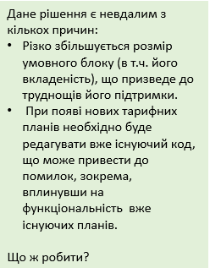
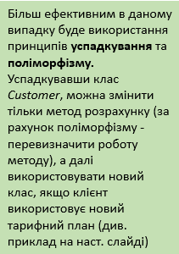
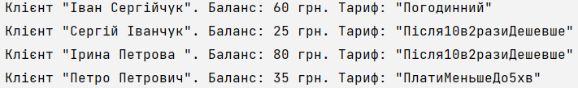
class Customer: """Клієнт телефонної компанії""" def __init__(self, name, balance=0, call_plan="Погодинний"): self.name = name self._balance = balance self.call_plan = call_plan # "Погодинний" за замовчуванням def __str__(self): return f"Клієнт \"{self.name}\". Баланс: {self.balance} грн. Тариф: \"{self.call_plan}\"" @property def balance(self): """Повернути баланс клієнта. Властивість 'balance' доступна тільки для читання: давати доступ на зміну її безпосередньо було б неправильно. """ return self._balance def record_payment(self, amount_paid): """Поповнити баланс клієнта на 'amount_paid' грн.""" assert amount_paid > 0, "Сума поповненняя має бути > 0!" self._balance += amount_paid def record_call(self, call_type, minutes): """Списати вартість дзвінка з балансу клієнта. параметри: - call_type (str): тип дзвінка: "c": міський (city); "m": мобільний (mobile); - minutes (float): кількість хвилин розмови. """ # У реальності, ці значення можуть читатися з бази даних if self.call_plan == "Погодинний": # Фіксована вартість хвилини в залежності від типу дзвінка if call_type == "c": self._balance -= minutes * 2 elif call_type == "m": self._balance -= minutes * 1
elif self.call_plan == "Після10в2разиДешевше": # Після 10 хвилин дзвінка на міський номер # Кожна друга хвилина безкоштовно if call_type == "c": if minutes > 10: bonus_minutes = (minutes - 10)//2 else: bonus_minutes = 0 self._balance -= (minutes - bonus_minutes)*5 elif call_type == "m": self._balance -= minutes * 1 elif self.call_plan == "ПлатиМеньшеДо5хв": # До 5 хвилин розмови в 2 рази дешевше тарифу 'Погодинний', # Після - в 2 рази дорожче LIMIT_CHEAP = 5 if minutes > LIMIT_CHEAP: cheap_minutes = LIMIT_CHEAP expensive_minutes = minutes - LIMIT_CHEAP else: cheap_minutes = minutes expensive_minutes = 0 if call_type == "c": self._balance -= cheap_minutes * 1 + expensive_minutes * 4 elif call_type == "m": self._balance -= cheap_minutes * 0.5 + expensive_minutes * 2 if __name__ == "__main__": ivan = Customer("Іван Сергійчук", 100) sergiy = Customer("Сергій Іванчук", 100, call_plan="Після10в2разиДешевше") irina = Customer("Ірина Петрова ", 100, call_plan="Після10в2разиДешевше") petro = Customer("Петро Петрович", 100, call_plan="ПлатиМеньшеДо5хв") ivan.record_call("c", 20) sergiy.record_call("c", 20) irina.record_call("m", 20) petro.record_call("c", 20)

Slide 47
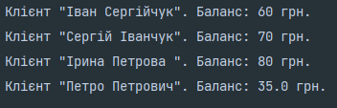
class Customer: """Клієнт телефонної компанії. Витрати даного клієнта ведуться на погодинній основі. """ def __init__(self, name, balance=0): self.name = name self._balance = balance def __str__(self): return f"Клієнт \"{self.name}\". Баланс: {self.balance} грн." @property def balance(self): """Повернути баланс клієнта. Властивість 'balance' доступна тільки для читання: давати доступ на зміну її безпосередньо було б
неправильно. """ return self._balance def record_payment(self, amount_paid): """Поповнити баланс клієнта на 'amount_paid' грн.""" assert amount_paid > 0, "Сума поповненняя має бути > 0!" self._balance += amount_paid def record_call(self, call_type, minutes): """Списати вартість дзвінка з балансу клієнта. параметри: - call_type (str): тип дзвінка: "c": міський (city); "m": мобільний (mobile); - minutes (float): кількість хвилин розмови. """ # У реальності, ці значення можуть читатися з БД if call_type == "c": self._balance -= minutes * 2 elif call_type == "m": self._balance -= minutes * 1
class CustomerFree2ndMinuteAfter10(Customer): """Клієнт телефонної компанії (нащадок Customer). Після 10 хвилин дзвінка на міський номер кожна друга
хвилина безкоштовно; в іншому як "Погодинний". Всі атрибути, що надає Customer, доступні і тут, досить змінити тільки ті, які повинні працювати по-іншому. """ def record_call(self, call_type, minutes): """Списати вартість дзвінка з балансу клієнта. параметри: - call_type (str): тип дзвінка: "c": міський (city); "m": мобільний (mobile); - minutes (float): кількість хвилин розмови. """ # Даний метод перевизначає відповідний батьківський метод # Визначаємо кількість безкоштовних хвилин if call_type == "c" and minutes > 10: bonus_minutes = (minutes - 10) // 2 else: bonus_minutes = 0 # Викликаємо батьківський метод розрахунку super().record_call(call_type, minutes - bonus_minutes) class CustomerTwiceCheaperFirst5Minutes(Customer): """Клієнт телефонної компанії (нащадок Customer). До 5 хвилин розмови в 2 рази дешевше тарифу "Погодинний", після - в 2 рази дорожче. Всі атрибути, що надає Customer, доступні і тут, досить змінити тільки ті, які повинні працювати по-іншому. """ def record_call(self, call_type, minutes): """Списати вартість дзвінка з балансу клієнта. параметри: - call_type (str): тип дзвінка: "c": міський (city); "m": мобільний (mobile); - minutes (float): кількість хвилин розмови. """ # Даний метод перевизначає відповідний батьківський метод LIMIT_CHEAP = 5 if minutes > LIMIT_CHEAP: cheap_minutes = LIMIT_CHEAP expensive_minutes = minutes - LIMIT_CHEAP else: cheap_minutes = minutes expensive_minutes = 0 # Викликаємо батьківський метод розрахунку super().record_call(call_type, cheap_minutes / 2 + expensive_minutes * 2)
if __name__ == "__main__": ivan = Customer("Іван Сергійчук", 100) sergiy = CustomerFree2ndMinuteAfter10("Сергій Іванчук", 100) irina = CustomerFree2ndMinuteAfter10("Ірина Петрова ", 100) petro = CustomerTwiceCheaperFirst5Minutes("Петро Петрович", 100) ivan.record_call("c", 20) sergiy.record_call("c", 20) irina.record_call("m", 20) petro.record_call("c", 20) print(ivan) print(sergiy) print(irina) print(petro)
В цьому варінті був перевизначений, метод розрахунку вартості дзвінка record_call().
За рахунок властивостей успадкування та поліморфізму при необхідності додавання нового тарифу в даному випадку достатньо оголосити новий клас (наприклад, VipClient, в т.ч. успадкувати його не тільки від Customer, а й інших класів) і реалізувати тільки необхідні методи щодо батьківського класу.
З дочірнім класом можливо проводити такі операції:
додавати власні поля і методи; при цьому дані зміни не торкнуться батьківського класу;
змінювати/доповнювати реалізацію вже існуючих батьківських атрибутів, перевизначаючи їх.

Slide 48
Відношення: «AKO» («a kind of» - «різновид» - між класом і суперкласом)
Іншим можливим варіантом вирішення системи тарифів (і більш логічним при вирішенні даної проблеми) буде реалізація тарифікації за моделлю «включення/делегації».
Нехай існує 2 загальних класи:
CallPlan (Тариф):
поле name: найменування тарифу (читання/запис);
метод record_call(): виконує обробку дзвінка клієнта в залежності від: типу дзвінка: «міський» (2 грн./хв.) і «мобільний» (1 грн./хв.); кількості хвилин розмови.
Нащадки CallPlan (інші тарифи) будуть мати змінювати необхідні атрибути.
Customer (Клієнт): зберігає інформацію про користувача і посилання на тариф:
поле name: ім'я клієнта (читання/запис);
поле call_plan: тариф - посилання на об'єкта класу Тариф (читання/запис);
властивість balance: баланс рахунку клієнта (тільки читання);
метод record_payment(): виконує поповнення балансу;
метод record_call(): виконує обробку дзвінка клієнта на підставі тарифу call_plan.
Алгоритм підрахунку вартості дзвінка для класу Customer зміниться наступним чином:
розрахунок вартості делегується об'єкту call_plan;
результат (вартість дзвінка за тарифом) віднімається від балансу клієнта.
В результаті отримаємо три файли: 2 з класами і основний з якого будемо виконувати код

Slide 49
class CallPlan: """Абстрактний клас для всіх тарифних планів.""" def __init__(self): self.name = "Абстрактний тариф" def record_call(self, call_type, minutes): """Списати вартість дзвінка з балансу клієнта. параметри: - call_type (str): тип дзвінка: "c": міський (city); "m": мобільний (mobile); - minutes (float): кількість хвилин розмови. """ # Делегуючи розрахунок вартості окремого методу # Так, спадкоємцю достатньо буде перевизначити кожен з них, # Не змінюючи загальну логіку нижче if call_type == "c": return self.record_call_g(minutes) elif call_type == "m": return self.record_call_m(minutes) else: return 0 def record_call_g(self, minutes): """Повернути вартість дзвінка на міський номер для 'minutes' хвилин.""" raise NotImplementedError # Маємо реалізувати дочірні класи def record_call_m(self, minutes): """Повернути вартість дзвінка на мобільний номер для 'minutes' хвилин.""" raise NotImplementedError # Маємо реалізувати дочірні класи class CallPlanSimple(CallPlan): def __init__(self): self.name = "Погодинний" def record_call_g(self, minutes): return minutes * 2 def record_call_m(self, minutes): return minutes * 1 class CallPlanFree2ndMinuteAfter10(CallPlanSimple): def __init__(self): self.name = "Після10В2РазиДешевше" def record_call_g(self, minutes): if minutes > 10: bonus_minutes = (minutes - 10) // 2 else: bonus_minutes = 0 # Викликаємо батьківський метод розрахунку return super().record_call_g(minutes - bonus_minutes)
call_plan.py
customer.py
from call_plan import CallPlanSimple class Customer: """Клієнт телефонної компанії.""" def __init__(self, name, balance=0, call_plan=None): self.name = name self._balance = balance self.call_plan = call_plan # Якщо тарифний план не вказано, то використовуємо CallPlanSimple() if self.call_plan is None: self.call_plan = CallPlanSimple() def __str__(self): return f"Клієнт \"{self.name}\". Баланс: {self.balance} грн. Тариф: \"{self.call_plan.name}\"" @property def balance(self): """Повернути баланс клієнта. Властивість 'balance' доступно тільки для читання: давати доступ на зміну його безпосередньо було б неправильно. """ return self._balance def record_payment(self, amount_paid): """Поповнити баланс клієнта на 'amount_paid' руб.""" assert amount_paid > 0, "Сума поповнення має бути більше > 0!" self._balance += amount_paid def record_call(self, call_type, minutes): """Списати вартість дзвінка з балансу клієнта. параметри: - call_type (str): тип дзвінка: "c": міський (city); "m": мобільний (mobile); - minutes (float): кількість хвилин розмови. """ # Делегуємо визначення вартості дзвінка класу call_plan costs = self.call_plan.record_call(call_type, minutes) self._balance -= costs

Slide 50

from customer import Customer from call_plan import CallPlanFree2ndMinuteAfter10, CallPlanTwiceCheaperFirst5Minutes if __name__ == "__main__": ivan = Customer("Іван Сергійчук", 100) # 1. Використовується тариф за замовчуванням ivan.record_call("c", 20) print(ivan) ivan.record_payment(100 - ivan.balance) # Повнили баланс до 100 грн. # 2. Змінюємо тариф на CallPlanFree2ndMinuteAfter10 ivan.call_plan = CallPlanFree2ndMinuteAfter10() ivan.record_call("c", 20) print(ivan) ivan.record_payment(100 - ivan.balance) # Повнили баланс до 100 грн. # 3. Змінюємо тариф на CallPlanTwiceCheaperFirst5Minutes ivan.call_plan = CallPlanTwiceCheaperFirst5Minutes() ivan.record_call("c", 20) print(ivan)
main.py

Slide 51
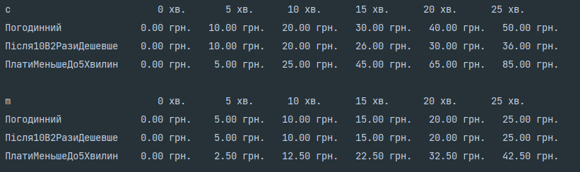
Даний приклад може бути розширений, наприклад, додаванням журналу дзвінків, зміни тарифів і т.д.
За рахунок успадкування та поліморфізму також легко здійснюються групові операції з класами.
Нижче наведено приклад порівняння витрат по тарифам між собою.
from customer import Customer from call_plan import CallPlanSimple, \ CallPlanFree2ndMinuteAfter10, \ CallPlanTwiceCheaperFirst5Minutes if __name__ == "__main__": call_plans = (CallPlanSimple(), CallPlanFree2ndMinuteAfter10(), CallPlanTwiceCheaperFirst5Minutes()) minutes = tuple(range(0, 26, 5)) # 0, 5, 10, 15, 20, 25 хс. # Порівнюємо вартість дзвінкі for call_type in (“c", “m"): print("{:20}".format(call_type), end="") # Заголовок - хвилини for minute in minutes: print("{:>8d} хв.".format(minute), end="") print() # Підрахуноквартості for call_plan in call_plans: print("{:20}".format(call_plan.name), end="") for minute in minutes: print("{:>8.2f} грн.".format(call_plan.record_call(call_type, minute)), end="") print() print()

Slide 52
super()
super() - це вбудована функція мови Python. Вона повертає проксі-об'єкт, який делегує виклики методів класу-батькові чи матері (або сестринському класу) поточного класу (або класу на вибір, якщо він зазначений, як параметр).
Основне її застосування - отримання доступу з класу спадкоємця до методів класу-батька в тому випадку, якщо спадкоємець перевизначив ці методи.
Давайте розглянемо приклад наслідування.
Є якийсь товар в класі Base з базовою ціною в 10 одиниць. Нам знадобилося зробити розпродаж і скинути ціну на 20%.
class Base: def price(self): return 10 class Discount(Base): def price(self): return 8
Набагато краще було б отримати ціну з батьківського класу Base і помножити її на коефіцієнт 0.8, що дасть 20% знижку. Однак, якщо ми викличемо self.price() в методі price() ми створимо нескінченну рекурсію, так як це і є один і той же метод класу Discount! Тут же потрібен метод Base.price().
class Discount(Base): def price(self): return Base.price(self) * 0.8
Тут, треба не забути вказати self при виклику першим параметром явно, щоб метод був прив'язаний до поточного об'єкту. Це буде працювати, але цей код не позбавлений вад, тому що необхідно явно вказувати ім'я батьківського класу. Уявіть, якщо ієрархія класів почне розростатися?
class Base: def price(self): return 10 class InterFoo(Base): def price(self): return Base.price(self) * 1.1 class Discount(InterFoo): def price(self): return InterFoo.price(self) * 0.8
Уявіть, якщо ієрархія класів почне розростатися?

Slide 53
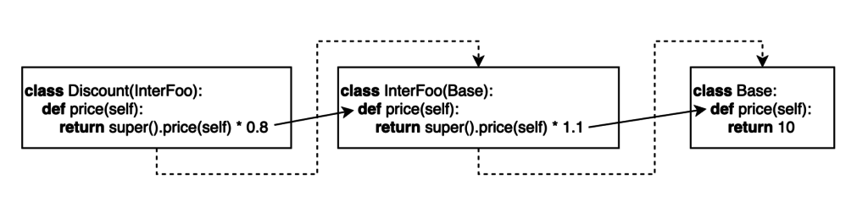


Тут на допомогу приходить super()
Він звертається до атрибутів класів стоять над ним в порядку спадкування. Будучи викликаним без параметрів усередині якого-небудь класу, super() поверне проксі-об'єкт, методи якого будуть шукатися тільки в класах, що стоять раніше, ніж він, в порядку MRO.
Тобто, це буде ніби той же самий об'єкт, але він буде ігнорувати всі визначення з поточного класу, звертаючись тільки до батьківських:
Дуже часто super викликається в методі __init__. Метод ініціалізації класу __init__, як правило задає будь-які атрибути екземпляра класу, і якщо в дочірньому класі ми забудемо його викликати, то клас виявиться недоініціалізованним: при спробі доступу до батьківських атрибутів буде помилка:
class Base: def price(self): return 10 class InterFoo(Base): def price(self): return super().price() * 1.1 class Discount(InterFoo): def price(self): return super().price() * 0.8
Для Discount порядок MRO: Discount - InterFoo - Base - object. Виклик super().method() всередині класу Discount ігноруватиме Discount.method(), а буде шукати method в InterFoo, потім, якщо не знайде, то в Base і object.
class A: def __init__(self): self.x = 10 class B(A): def __init__(self): self.y = self.x + 5 print(B().y) # Помилка! AttributeError: 'B' object has no attribute 'x'
class A: def __init__(self): self.x = 10 class B(A): def __init__(self): super().__init__() # <- Важливо! self.y = self.x + 5 print(B().y)

Slide 54
Параметри super()
Функція може приймати 2 параметра.
super([type [, object]])
Перший аргумент - це тип, до предків якого ми хочемо звернутися. Другий аргумент - це об'єкт, до якого треба прив'язатися. Зараз обидва аргументи необов'язкові.
У попередніх версіях Python доводилося їх вказувати явно:
Тепер Python досить розумний, щоб самостійно підставити в аргументи поточний клас і self для прив'язки.
Але стара форма теж залишилася для особливих випадків. Вона потрібна, якщо super() використовується поза класом або необхідно явно вказати з якого класу потрібно почати пошук методів.
super() може бути використаний поза класом. Наприклад:
class A: def __init__(self, x): self.x = x class B(A): def __init__(self, x): super(B, self).__init__(x) # Тепер це те ж саме, шо і: super().__init__(x)
d = Discount() print(super(Discount, d).price())
У цьому випадку об'єкт, отриманий з super(), буде вести себе як клас InterFoo (батько Discount), хоча прив'язаний він до змінної d, яка є екземпляром класу Discount

Slide 55


Множинне спадкування
У разі множинного спадкування super() не обов'язково вказує на батька поточного класу, а може вказувати і на сестринський клас. Все залежить від структури успадкування та початкової точки виклику методу.
Загальний принцип залишається: пошук починається з попереднього класу в списку MRO.
Давайте розглянемо приклад ромбовидного успадкування.
Кожен клас нижче в методі method друкує своє ім'я. Плюс всі, крім першого, викликають свій super().method():
class O: def method(self): print('I am O') class A(O): def method(self): super().method() print('I am A') class B(O): def method(self): super().method() print('I am B') class C(A, B): def method(self): super().method() print('I am C')
Якщо викликати метод C().method(), то в терміналі з'явиться така роздруківка:
C().method()
Видно, що кожен метод викликається рівно один раз і рівно в порядку MRO. C викликає батька A, а A викликає свого брата B, а B викликає їх загального батька O.
A().method()
Але! Варто нам викликати A ().method(), він вже не буде викликати B().method(), так як класу B немає серед його батьків, він брат, а батько в класі А тільки один - це O. А про братів він і знати не хоче:
Таким чином, виклик super() сам автоматично здогадується, до кого звертатися: до батьків чи до брата. Все залежить від ієрархії класу і початкової точки виклику.

Slide 56
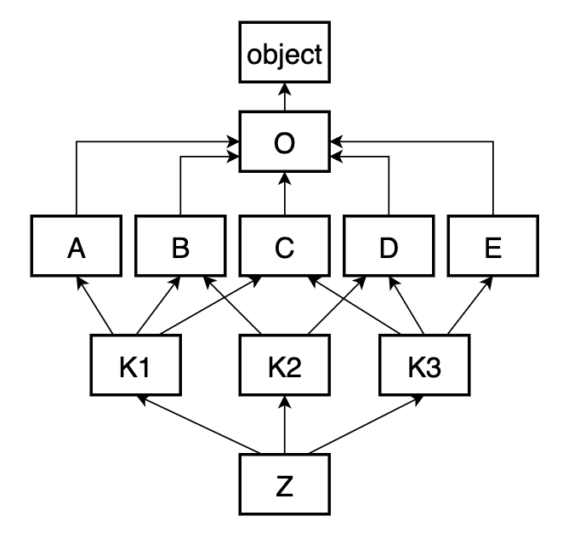
Method Resolution Order
Якщо один клас успадкований від іншого, то він від нього переймає собі методи і атрибути свого батька.
Звичайно, можна перевизначити деякі з них або додати свою нову функціональність - в цьому і є сенс успадкування. Але ті методи, які зазвичай не перевизначаються, так і залишаться батьківськими. Таким чином, коли ви викликаєте метод екземпляра класу, Python повинен подивитися, чи є в ньому цей метод. Якщо є - він і буде викликаний, а якщо його немає, то йому доведеться перевірити батьківський клас даного класу.
Складніше ситуація стає, коли ієрархія класів розростається. Python підтримує множинне успадкування, що зробить граф відносин між класами досить заплутаним. Методи з однаковими іменами можуть бути визначені в будь-яких класах з усієї ієрархії. І якщо відповідь на питання «де шукати?» досить проста: спочатку подивися в самому класі, а потім в його батьків; то відповідь на питання «в якому порядку шукати?» не така тривіальна.
Наприклад, ієрархія класів:
Як назвати порядок пошуку методів в цій ієрархії? Іноді це доволі складна задача.
Щоб це дізнатись допоможе метод mro():
class O: ... class A(O): ... class B(O): ... class C(O): ... class D(O): ... class E(O): ... class K1(A, B, C): ... class K2(B, D): ... class K3(C, D, E): ... class Z(K1, K2, K3): ...
def print_mro(T): print(*[c.__name__ for c in T.mro()], sep=' -> ') print_mro(Z)
Метод класу Z.mro() повертає список класів рівно в тому порядку, в якому Python буде шукати методи в ієрархії класів поки не знайде потрібний або не видасть помилку. Кінцевий клас в ланцюжку завжди - object; від нього неявно успадковуються всі об'єкти в Python 3. Тому будь-множинне спадкування (коли у класу більше одного безпосереднього батька) породжує ромбовидні структури, тому що всі ланцюжки в кінцевому рахунку сходяться в object.

Slide 57
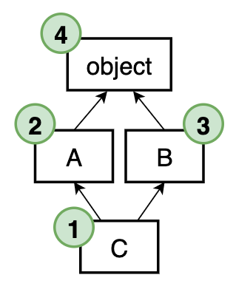
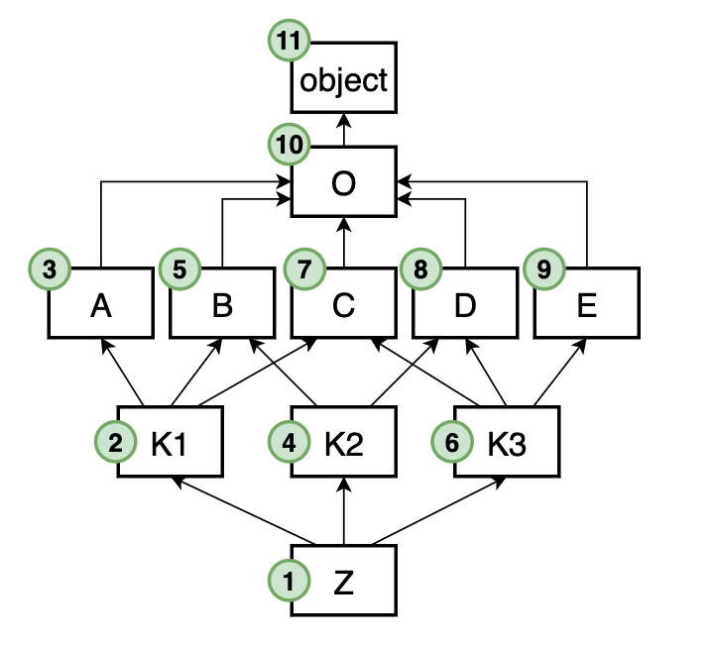
Для простого ромбовидного успадкування MRO буде наступним: C -> A -> B -> object. Спочатку методи шукаються в C, потім в A і B (бо class C(A, B):), в кінці, зрозуміло object.
У більш складних ієрархіях буде потрібен спеціальний алгоритм.
Алгоритм C3-лінеаризації
Які критерії повинні бути для алгоритму розв'язання методів?
Кожен клас повинен входити в список рівно 1 раз.
Якщо якийсь клас D успадковується від декількох класів, припустимо, A, B, C (class D(A, B, C):), в такому ж порядку вони повинні з'явитися в MRO. D -> ... -> A -> ... -> B -> ... -> C -> ... Між ними можуть виявитися і інші класи, але початковий порядок повинен бути дотриманий.
Батьки даного класу повинні з'являтися по порядку старшинства. Спочатку йдуть безпосередні батьки, потім дідуся і бабусі, але не навпаки.
Чому саме так?
class O: ... class A(O): ... class B(O): ... class C(O): ... class D(O): ... class E(O): ... class K1(A, B, C): ... class K2(B, D): ... class K3(C, D, E): ... class Z(K1, K2, K3): ...
Чому Z -> K1 -> A -> K2 -> B -> K3 -> C -> D -> E -> O -> object, а не, наприклад, Z -> K1 -> K2 -> K3 -> A -> B -> C -> D -> E -> O -> object? Насправді обидва варіанти можливі, але по реалізації алгоритму виходить саме перший варіант.
C початку в MRO-список йде кінцевий Z. Потім клас K1, так як він іде першим в списку успадкування Z. Далі, бачимо, що йде клас A. Цей клас більше нікому не є батьком, крім як K1, отже алгоритм додає A відразу після K1, не порушивши жодних правил. Після A безпосередньо не може йти клас B, так як за ним довелося б десь ще увіткнути K2, і вийшло б так, що K2 буде пізніше B, що заборонено. Ні! Ставимо тоді спочатку K2, потім тільки B. Далі, за схожою причини потрібно поставити K3, щоб він не виявився після свого батька C. Доповнюємо список класами D і E в їх порядку. І залишається тільки завершити список класами O, який загальний батько для всіх інших класів, і object, який батько для O.
Жоден батьківський клас не стоїть перед стоїм нащадком (але може стояти перед чужим). А також порядок проходження класів у MRO узгоджений з порядком спадкування.

Slide 58



Коли не можна лінеаризувати?
Приклад ієрархії класів, що не піддаються лінерізаціі за стандартним алгоритмом. Ось перший нерозв'язний приклад:
Як задати свій порядок MRO?
Це можливо, використовуючи метакласи. Для «конфліктного» класу ми визначимо особливий метакласс, який перекриває явно метод mro(), вказуючи вручну, який саме повинен бути порядок дозволу методів. На першому «нерозв'язних» прикладі рішення буде таке:
class X: ... class Y: ... class A(X, Y): ... class B(Y, X): ... class G(A, B): ...
Для A порядок X -> Y, а для B - зворотний Y -> X. Клас G зобов'язаний задовольнити обом порядкам спадкування, що неможливо, так як вони суперечать один одному.
Виникне помилка в рядку оголошення класу G:
Другий приклад:
class X: ... class Y(X): ... class A(X, Y): ...
Тут клас X успадковується двічі, і куди б його не помістили в ланцюжку MRO, він або порушить правило старшинства (A -> X -> Y -> object), або порядку наслідування (A -> Y -> X -> object).
class X: ... class Y: ... class A(X, Y): ... class B(Y, X): ... class MyMRO(type): # наслідування type = це метаклас def mro(cls): return (cls, A, B, X, Y, object) # явно задаємо порядок! class G(A, B, metaclass=MyMRO): ... def print_mro(T): print(*[c.__name__ for c in T.mro()], sep=' -> ') print_mro(G)

Slide 59
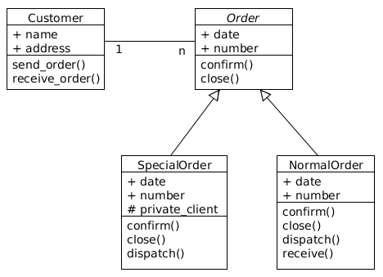
Проектування ієрархії класів і клас object
Об'єктно-орієнтована парадигма програмування (і, зокрема, принцип успадкування) передбачає побудову ієрархії класів, яка б в сукупності найбільш ефективним чином вирішувала поставлену задачу. Однією з найбільш популярних в світі професійних нотацій (системи умовних позначень) моделювання в об'єктно-орієнтованому стилі є мова UML (англ. Unified Modeling Language).
Приклад зображення ієрархії класів в даній нотації.
Мова UML дозволяє детально змоделювати ієрархію класів перед реалізацією. У той же час, використання UML для малих проектів може виявитися надмірною, і досить простої схеми.
В Python всі класи успадковуються від класу object, так, для класів з прикладу про тарифні плани ієрархія буде виглядати наступним чином:
Вбудовані класи Python також мають свою ієрархію, наприклад, для типу bool вона виглядає як:
object -> Customer -> CustomerFree2ndMinuteAfter10 -> CallPlanTwiceCheaperFirst5Minutes
object -> int -> bool

Slide 60
Переваги та недоліки ООП
Об'єктно-орієнтоване програмування як інші парадигми має свої переваги і недоліки.
Переваги
Поліпшення продуктивності розробки ПО. ООП сприяє модульності, розширюваності і повторного використання коду (за рахунок аспекту спадкування і поліморфізму).
Поліпшення супроводу ПЗ. Завдяки модульності, розширюваності і повторного використання коду його легше підтримувати.
Прискорення розробки. Повторне використання коду дозволяє виконувати розробку швидше, в т.ч. в суміжних проектах.
Зниження вартості розробки. Повторне використання коду також дозволяє знизити витрати і зосередитися на об'єктно-орієнтованому аналізі і проектуванні, що знижує загальну вартість ПО.
Підвищення якості ПЗ. Прискорення розробки та зниження витрат дозволяє приділити більше часу і ресурсів на тестування ПО.
Недоліки
Крута крива навчання. Мислення в ООП-стилі вимагає певних навичок, а перехід від імперативного стилю на взаємодію об'єктів може вимагати більше часу.
Більший обсяг коду. Як правило, ООП призводить до появи більшої кількості коду, ніж в імперативному програмуванні.
Повільні програми. ООП-програми частіше виконуються повільніше, тому що містять більше коду для виконання.
ООП не підходить для всіх випадків. Ряд завдань можуть краще вирішуватися в імперативному, логічному або функціональному стилі, де використання ООП не дасть виграшу.

Slide 61
Дякую за увагу!

